Slide 1
Jose de Arimateia Barbosa

Slide 2
PROPOSIÇÕES
I – conhecer a origem do RI e ações do registrador e do instituto que lhe dá suporte jurídico, cultural e científico
II - Conceituar cadastro e registro - frente ao Código Civil, lei dos registros públicos e estatuto da terra - seus objetivos e críticas sobre sua aplicabilidade
III- Apresentar proposta de coordenação - registro e cadastro - criação de uma lei nacional de cadastro e de agência para administrá-lo
IV – conhecer o Sistema Registral Imobiliário de outros países;
V – conhecer as ferramentas tecnológicas do sistema registral brasileiro
VI - Questões controvertidas na prática registral – georreferenciamento

Slide 3
A HISTÓRIA DOS CARTÓRIOS NO BRASIL: DA COLÔNIA À MODERNIZAÇÃO
Os cartórios no Brasil têm uma história rica que remonta ao período colonial. Inicialmente criados para formalizar documentos e alforrias, evoluíram para se tornar instituições essenciais na organização jurídica e administrativa do país. Hoje, os cartórios oferecem uma ampla gama de serviços, desde registros civis até transações imobiliárias, desempenhando um papel crucial na garantia da segurança jurídica e no desenvolvimento econômico do Brasil.

Slide 4
ORDENAÇÕES AFONSINAS, DE 1445
- LIVRO I: - Título XXXXVII – Regimento a ser seguido pelos Tabeliães (leitura do contrato perante as partes e testemunhas antes da assinatura. Menção ao dia, mês, a era e o lugar onde foram lavrados). - LIVRO III: Título LXIV – Contratos acima de determinado valor somente por meio de escritura pública. - LIVRO IV: Título LXVI - Escrituras deveriam consignar o ano da Era do Nascimento de Nosso Senhor Jesus Cristo e não mais da Era de Cesar (determinação de D. João I em 22/08/1422) a partir de então, sob pena de privação dos ofícios.

Slide 5
COMO SURGIU O REGISTRO DE IMÓVEIS NO BRASIL
Para compreender a evolução histórica dos Registros Públicos e Tabeliães no Brasil, faz-se necessário reportarmo-nos ao início da posse das terras brasileiras pelos portugueses.
Conhece-se, pela História, o Tratado de Tordesilhas, firmado em 1494 em Tordesilhas (Espanha) para registrar e publicar mundialmente o ato jurídico e o acordo político entre Portugal e Espanha sobre as novas terras descobertas e as que viessem a descobrir.

Slide 6
O SERVIÇO NOTARIAL/REGISTRAL NO BRASIL IMPÉRIO
-
Lei de 20 de outubro de 1823: Declara em vigor a legislação Portuguesa que regia o Brasil até 25 de abril de 1821 e enquanto não fosse organizado um Código.
Constituição de 25 de março de 1824: * Previsão de organização de um Código Civil, e um Criminal. *Direito de propriedade pleno, ressalvado a desapropriação estatal mediante prévia indenização.
SISTEMA NOTARIAL E REGISTRAL IMOBILIÁRIO NO BRASIL REPÚBLICA
Decreto nº 370/1890 – Regulamento do Decreto nº 169-A/1890 * Seguiu a mesma linha da legislação anterior: * Livro da Transcrição das Transmissões de Imóveis (Livro 4) passou a ser o de nº 3; * Abolição do livro nº 06 - Transcrição do Penhor de Escravos: *“Art. 11. § único. Os livros do registro sob o n. 6, nos quais era transcrito o penhor de escravos, serão incinerados”

Slide 7
LEI ORÇAMENTÁRIA Nº 317/1843 E DECRETO Nº 482/1846
* Criou um Registro Geral de Hipotecas; * Registrava-se a hipoteca e não o imóvel dado em garantia; * Resguardava o crédito e não a publicidade do domínio privado do imóvel. * Registro tornava nula, a favor do credor hipotecário, qualquer alienação dos bens hipotecados; * Penhora e execução judiciais dos bens hipotecados; * Privilégio de preferência, nos bens registrados que, pela hipoteca, pudesse haver adquirido; * Ausência de indicação dos bens passíveis de hipoteca; * Indicação de Livros (Registro Geral das Hipotecas, Protocolo e Índice) * Registro no local da situação do bem, exceto para escravos.

Slide 8
LEI Nº 1.237/1864:
* Instituiu o Registro Geral, compreendendo a transcrição dos títulos de transmissão dos imóveis suscetíveis de hipoteca e a instituição de ônus reais;
* Transcrição somente entre vivos, e não causa mortis, por testamento e nem atos judiciais;
* Transmissão não se operava efeitos perante terceiros, senão pela transcrição;
* Efeitos legais da transcrição enquanto não cancelada, ainda que se provasse por outro meio a sua desvalia;
* Escrito Particular somente com assinaturas reconhecidas pelo Tabelião e recolhimento da SISA;
* Transcrição não induzia a prova do domínio;
Indicação nas Transcrições do numero de ordem e à margem de cada uma referência ao número posterior, relativos ao mesmo imóvel
DECRETO Nº 3.453/1865 – REGULAMENTO DA LEI Nº 1.237/1864
- Livros do Registro Geral: 8 livros
* Livro nº 1 - Protocolo - apontamento dos títulos apresentados diariamente;
* Livro nº 4 - Transcrição das transmissões - transcrição da transmissão dos imóveis suscetíveis de hipoteca;
* Livro nº 6 - Transcrição do penhor de escravos - transcrição do penhor de escravos;
8

Slide 9
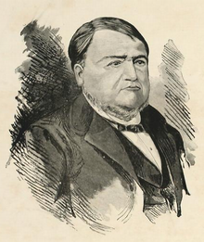
ESBOÇO - CÓDIGO CIVIL DE TEIXEIRA DE FREITAS - 1865
Aproximadamente 5.300 artigos.
*Art. 728 – Requisitos da Escritura Pública.
Art. 1.742 - Exigência da transcrição no Registro Conservatório para aquisição do Direito real sobre imóvel dos respectivos instrumentos públicos e quando judiciais, por mandados, cartas de arrematação e adjudicação.
*Hahnemann Guimarães, Jornal do Comércio, 21-08-1943-fez a seguintes observações: “Teixeria de Freitas realizou no esboço uma obra extraordinária, superior à consolidação que só por si o imortalizaria . As teorias e os códigos envelhecem , mas há de ser sempre nova, na memória dos homens de quem dedicou à sua obra tanta virtude”.
* Velez Sarsfield, autor do Código Argentino, inspirado no esboço, assim como o fez toda a América do Sul, o enaltece replicando que os trabalhos de Freitas eram comparáveis aos se Saviny. La nación, 25-5-1910, pag.89

Slide 10
* Instituiu o Registro Torrens; * Exposição de Motivos de Rui Barbosa (Ministro da fazenda) * Ausência de obrigatoriedade do registro nesse sistema; exceto para os adquirentes de terras públicas; * Publicidade real, e não pessoal, mediante abertura de um livro (Livro Matriz) com registro de cada propriedade, em vez de cada proprietário; * Abertura de matrícula para cada imóvel, dotada de fé pública e prova absoluta da propriedade; * Obrigatoriedade de registro no Registro Geral de Imóveis; * Processo misto, demorado e dispendioso; * Prova absoluta e não relativa de domínio; * Pouco usado, porém ainda em vigência (Lei de Registros Públicos- arts. 277 e seguintes).
DECRETO Nº 451-B/1890 E DECRETO Nº 955-A/1890

Slide 11
3. DISPOSITIVO Ante o exposto, JULGO PARCIALMENTE PROCEDENTE os pedidos formulados na inicial para: a) declarar a nulidade das sentenças dos processos Torrens e das matrículas ora impugnadas, operando efeitos ex tunc, desconstituindo-se todas as situações anteriores geradas a partir de sua edição, restaurando-se a situação anterior, assegurando o direito à União a registrar a área obstruída por essa fraude fundiária; b) declarar a dominialidade pública federal da área constante na Matrícula Torres Matrícula n° 001 - Registro Torrens - Livro Matriz (Imóvel Quatro Irmãos), assim como das matrículas dos imóveis decorrentes do desdobramento desse imóvel, objeto da presente ação; c) determinar o cancelamento da Matrícula Torrens Matrícula n° 001 – Registro Torrens - Livro Matriz [...] Oficie-se Cartório do 1º Ofício do Registro de Imóveis de Itaituba, para que cumpra o que foi determinado nesta sentença referente ao cancelamento da Matrícula Torres Matrícula n° 001 - Registro Torrens - Livro Matriz [...] Intimem-se. Cumpra-se. Itaituba-PA, (assinado eletronicamente em 17/12/2021) Domingos Daniel Moutinho da Conceição Filho Juiz Federal.
SENTENÇA PROFERIDA NOS AUTOS DA ACP

Slide 12
* Constituição do Fundo de Garantia: entregue ao Tesouro Nacional para pagamento ao adquirente de imóvel inscrito nesse sistema cujo domínio fosse perdido. *CC/1916, Art. 1.807. Ficam revogadas as Ordenações, Alvarás, Leis, Decretos, Resoluções, Usos e Costumes concernentes às matérias de direito civil reguladas neste Código Lei Orçamentária nº 4.446/1917, art. 1º, 90: Fundo de garantia do registro Torrens: importância das porcentagens e multas a que se referem os arts. 60 e 61 do decreto n. 451 B, de 31 de maio de 1890, que está e continua em vigor * Procedimento de Inscrição no Registro Torrens também previsto no Código de Processo Civil de 1939; com remissão de sua vigência no Código de 1973, até regulamentação em nova lei (Lei nº 6.015/1973).
FUNDO DE GARANTIA - TESOURO NACIONAL
12

Slide 13
Art. 530. Adquire-se a propriedade imóvel: I - Pela transcrição do título de transferência no registro do imóvel. * Alienante continua a ser dono enquanto não transcrito o Título (art. 533); * presunção de dominialidade a quem transcreveu o título (art. 859); Art. 134. É, outro sim, da substância do ato a escritura publica [...] II. Nos contratos constitutivos ou translativos de direitos reais sobre imóveis de valor superior a um conto de réis, excetuado o penhor agrícola.
Lei nº 3.071, de 01/01/1916 – Código Civil Brasileiro:
LEI Nº 3.071, DE 01/01/1916 – CÓDIGO CIVIL BRASILEIRO:

Slide 14
LEGISLAÇÃO SUBSEQUENTE AO CC/1916
DECRETO Nº 12.343, DE 03/01/1917:
Enquanto não instalado o Registro Público de Imóveis por lei especial, os serviços ficariam a cargo do Registro Geral, nos moldes do Decreto nº 169-A/1890 e Decreto nº 370/1890. - LEI Nº 4.827, DE 07/02/1924 - DECRETO Nº 18.542, DE 24 DE DEZEMBRO DE 1928 - DECRETO Nº 4.857, DE 09 DE NOVEMBRO DE 1939 - DECRETO-LEI Nº 1.000, DE 21 DE OUTUBRO DE 1969
14

Slide 15
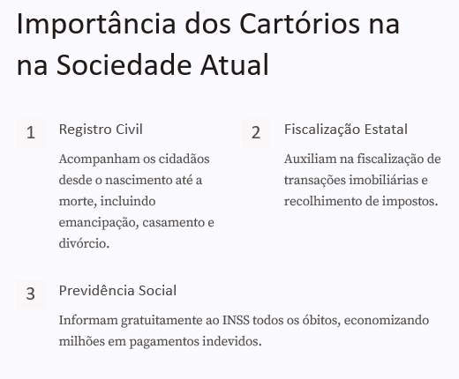

Slide 16
PROCEDIMENTOS REGISTRAIS NO BRASIL
Procedimento Registrário Comum – Atualmente regido pela Lei nº 6.015/1973;
Procedimento Registrário Especial – Registro Torrens, instituído pelo Decreto nº 451-B/1890 e Decreto nº 955-A/1890 e arts. 277 e seguintes da Lei nº 6.015/1973;
Outras bases administrativas de registros de imóveis (cadastro) * Lei 4.504/1964 – previsão de elaboração de um cadastro dos imóveis rurais em todo o país; * Lei nº 5.868/1972 - Sistema Nacional de Cadastro Rural – SNCR; * Lei nº 9.393/1996 - Cadastro Fiscal de Imóveis Rurais – CAFIR; * Decreto 11.108/2022- Cadastro Imobiliário Brasileiro - CIB

Slide 17
SISTEMAS REGISTRAIS - DOUTRINA
Privatista – Francês
O Direito real se constitui somente pelo contrato. A publicidade somente existe para oponibilidade a terceiros.
Publicista - Alemão
Imprescindível a publicidade para Constituição do Direito real.
Sistema Eclético - Brasileiro
Conjuga os dois outros = título causal e sua publicidade. Exceto nas aquisições por sucessão causa mortis, na qual a herança se transmite desde logo aos herdeiros. Inter vivos, a constituição de Direito real somente se dá pelo Registro de Imóveis (artigo 1.245-Código Civil)

Slide 18
PADRONIZAÇÃO - ATOS DE REGISTRO DE IMÓVEIS NO TJMT
O Tribunal de Justiça de Mato Grosso (TJMT) implementou uma importante padronização dos atos de registro de imóveis, visando uniformizar e otimizar os procedimentos relacionados à Regularização Fundiária Urbana (Reurb). Esta iniciativa, formalizada através do Provimento 37/2024, busca estabelecer diretrizes claras e eficientes para os profissionais do Poder Judiciário e cartórios de registro de imóveis.
A padronização abrange diversos aspectos do processo de regularização fundiária, incluindo o registro da regularização, a emissão de certidões e o registro de títulos definitivos. Estas medidas visam agilizar os procedimentos, reduzir a burocracia e garantir maior segurança jurídica para todas as partes envolvidas no processo de regularização fundiária urbana.

Slide 19
REGISTRO DE IMÓVEIS 4.0,
Ao introduzir o conceito de Registro de Imóveis 4.0, o texto vai além da simples modernização tecnológica e propõe uma transformação que integra segurança jurídica, eficiência operativa e sustentabilidade.
A partir de uma abordagem comparativa entre Brasil e Espanha, são identificadas as inovações necessárias para que o registro imobiliário se ajuste aos desafios contemporâneos, preservando seu papel essencial na estabilidade jurídica e no desenvolvimento socioeconômico.
Dra. Caroline Feliz Sarraf Ferri, oficiala do 1º Registro de Imóveis de Londrina/PR

Slide 20
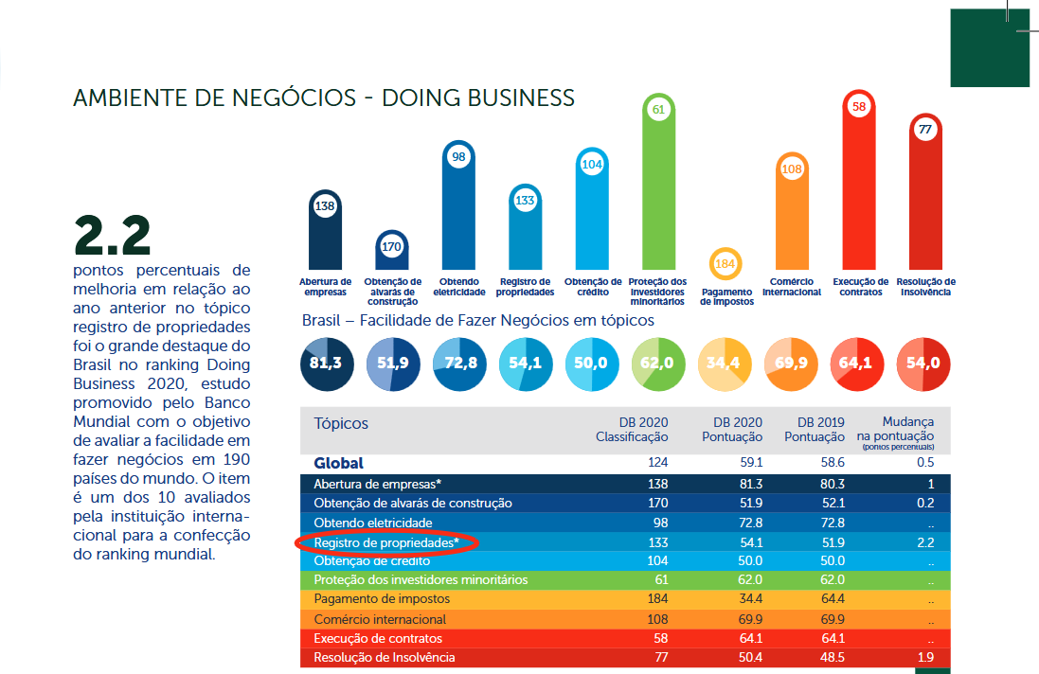

Slide 25
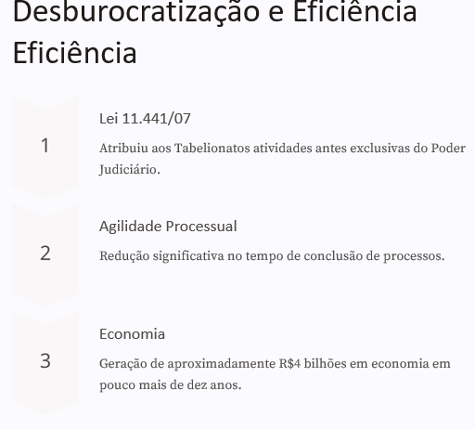

Slide 26
DIGITALIZAÇÃO E FUTURO DOS CARTÓRIOS
Armazenamento em Nuvem
Acesso Remoto
Certidões Digitais
Documentos físicos convertidos em cópias digitais protegidas por criptografia.
Cidadãos podem acessar serviços cartoriais de forma remota, reduzindo burocracia e tempo de espera.
Emissão de certidões em formato digital, facilitando o acesso e reduzindo custos.

Slide 27
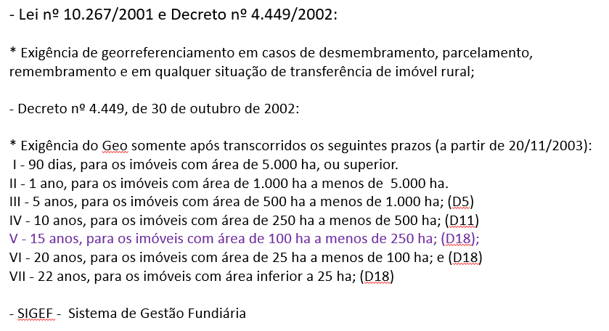
27

Slide 28
- Lei nº 10.267/2001 e Decreto nº 4.449/2002: * Exigência de georreferenciamento em casos de desmembramento, parcelamento, remembramento e em qualquer situação de transferência de imóvel rural; - Decreto nº 4.449, de 30 de outubro de 2002: * Exigência do Geo somente após transcorridos os seguintes prazos (a partir de 20/11/2003): I - 90 dias, para os imóveis com área de 5.000 ha, ou superior. II - 1 ano, para os imóveis com área de 1.000 ha a menos de 5.000 ha. III - 5 anos, para os imóveis com área de 500 ha a menos de 1.000 ha; (D5) IV - 10 anos, para os imóveis com área de 250 ha a menos de 500 ha; (D11) V - 15 anos, para os imóveis com área de 100 ha a menos de 250 ha; (D18); VI - 20 anos, para os imóveis com área de 25 ha a menos de 100 ha; e (D18) VII - 22 anos, para os imóveis com área inferior a 25 ha; (D18) - SIGEF - Sistema de Gestão Fundiária
LEI Nº 10.267/2001 DO GEORREFERENCIAMENTO
28

Slide 29
29

Slide 30
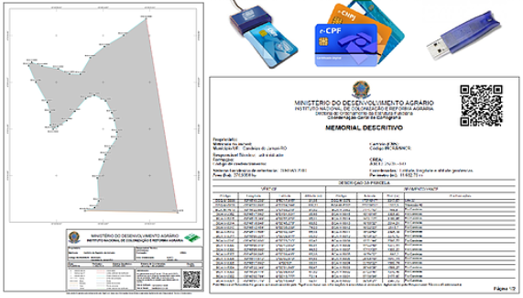
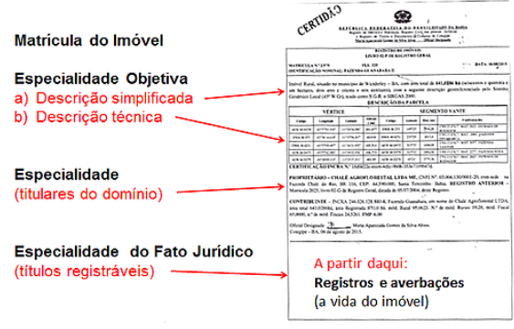
SIGEF
Com a conclusão da certificação da poligonal do imóvel rural, o proprietário estará apto a levar esta descrição georreferenciada e certificada pelo INCRA à registro no cartório de registro de imóveis.
30
Fonte: Artigo de Miguel Neto, Eng. cartógrafo para o blog analisegeo.blog.br em 23/11/16.

Slide 31
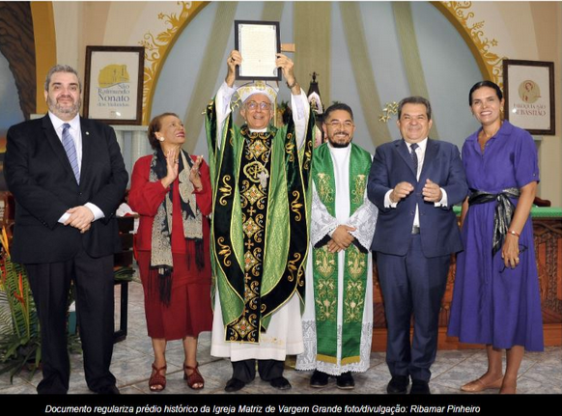

Slide 32
OBRIGADO

Slide 33
REFERÊNCIAS BIBLIOGRÁFICAS
BARBOSA, Jose de Arimatéia. Compra e Venda de Propriedade Rural: Enfoque a partir da Amazõnia. Edições Superiores: Belo Horizonte, Julho de 2016;
CALDEIRA, Jorge. Brasil, Paraíso Restaurável. Edição Brasil.2.022;
GONZÁLES, Fernando P. Méndez. De la propiedad contractual a la titulación registral. Editorial Aranzandi. Madrid- España. 2008;
RIBEIRO, Nelson de Figueiredo. Edições do Senado Federal. Vol. 64-Brasília – 2005
SABENE, Sebastián E. Registro catastral - 1ª Ed. – Buenos Aires: Zavalia, 2013
SILVA, José Antônio Muraro. Legislações Agrárias do Estado de Mato Grosso. Ed. Jurídica Mato-Grossense. 1ª. Ed. 2001;
SILVA, Ligia Osorio. Terras devolutas y Latifundio. Editora de la Unicamp. Campinas-SP- 2006.
Outras fontes:
Boletins do IRIB em revista-site : www.irib.oprg.br
Sites diversos, nacionais e estrangeiros, entre eles os seguintes: https://pt.scribd.com/doc/33421741/Relatorio-Final-CPI-Terras-Amazonas-grilagem
http://unesdoc.unesco.org/images/0013/001373/137363POR.pdf

Slide 34
REFERÊNCIAS LEGISLATIVAS
LEI Nº 10.267/2001 E DECRETO Nº 4.449/2002;
LEI Nº 4.827, DE 07/02/1924;
LEI Nº 3.071, DE 01/01/1916 – CÓDIGO CIVIL BRASILEIRO;
LEI Nº 1.237/1864;
LEI ORÇAMENTÁRIA Nº 317/1843 E DECRETO Nº 482/1846;
LEI Nº DE 20 DE OUTUBRO DE 1823;
LEI Nº 4.504/1964 – PREVISÃO DE ELABORAÇÃO DE UM CADASTRO DOS IMÓVEIS RURAIS EM TODO O PAÍS;
LEI Nº 5.868/1972 - SISTEMA NACIONAL DE CADASTRO RURAL – SNCR;
LEI Nº 9.393/1996 - CADASTRO FISCAL DE IMÓVEIS RURAIS – CAFIR;
DECRETO 11.108/2022- CADASTRO IMOBILIÁRIO BRASILEIRO - CIB;
DECRETO Nº 18.542, DE 24 DE DEZEMBRO DE 1928;
DECRETO Nº 4.857, DE 09 DE NOVEMBRO DE 1939;
DECRETO-LEI Nº 1.000, DE 21 DE OUTUBRO DE 1969;
DECRETO Nº 3.453/1865 – REGULAMENTO DA LEI Nº 1.237/1864;
CONSTITUIÇÃO DE 25 DE MARÇO DE 1824;

Slide 35
WEBS RECOMENDADOS
http://www.cartorioruibarbosa.com.br/portal/,
http://www.anoregmt.org.br/portal/
http://www.irib.org.br/
http://www.tjmt.jus.br/corregedoria/
O Projeto SREI Fonte: ONR https://search.app/NWUzmeUebnzNHb6S8
https://regularizacaofundiariamt.com.br/2024/11/21/portaria-176-2024-cgjmt-institui-gt-para-normatizacao-de-registros-de-creditos-de-carbono-em-mato-grosso-por-elder-jacaranda/
https://www.cft.org.br/3d-flip-book/revista-cft-junho-2024/
chrome-extension://efaidnbmnnnibpcajpcglclefindmkaj/https://www.anoreg.org.br/site/wp-content/uploads/2024/01/Cartorios-em-Numeros-5a-Edicao-2023-Especial-Desjudicializacao.pdf

